Slide 1
National ICT Infra-Network for Bangladesh Government Phase III(Info-Sarker phase 3) Project:
Dr. Bikarna Kumar Ghosh
Project Director (Joint Secretary)
Bangladesh Computer Council
ICT Division
Ministry of Posts, Telecommunications and IT
bikarnag@gmail.com

Slide 2
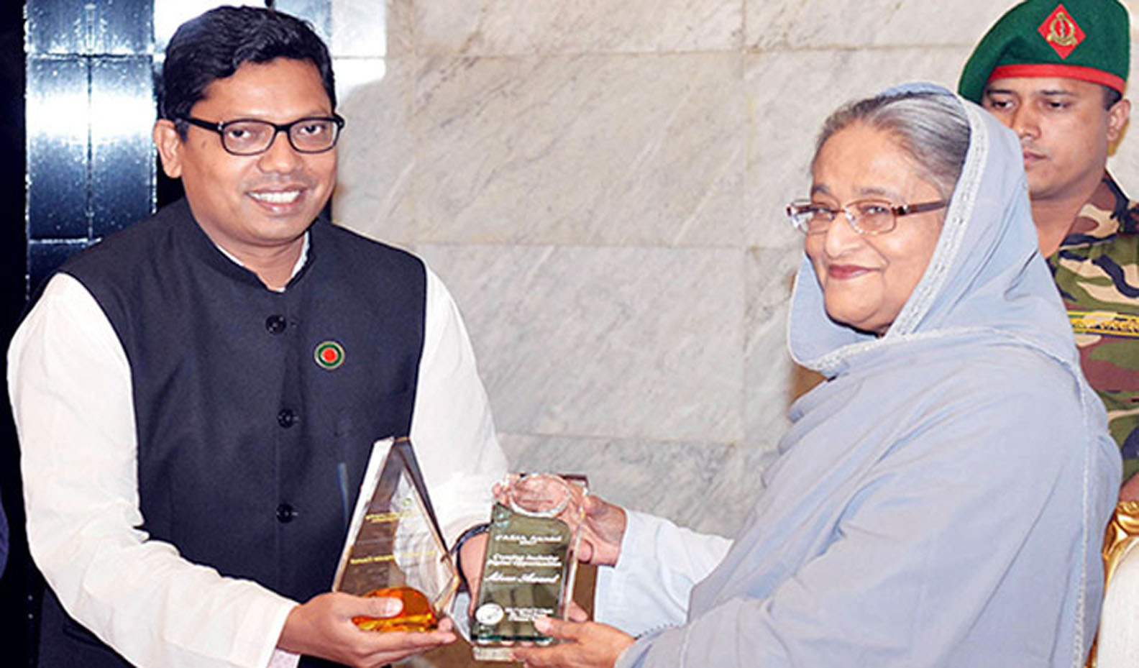
মাননীয় প্রধানমন্ত্রীর হাতে eASIA-2017 পদক তুলে দিচ্ছেন মাননীয় প্রতিমন্ত্রী, তথ্য ও যোগাযোগ প্রয়ুক্তি বিভাগ

Slide 3
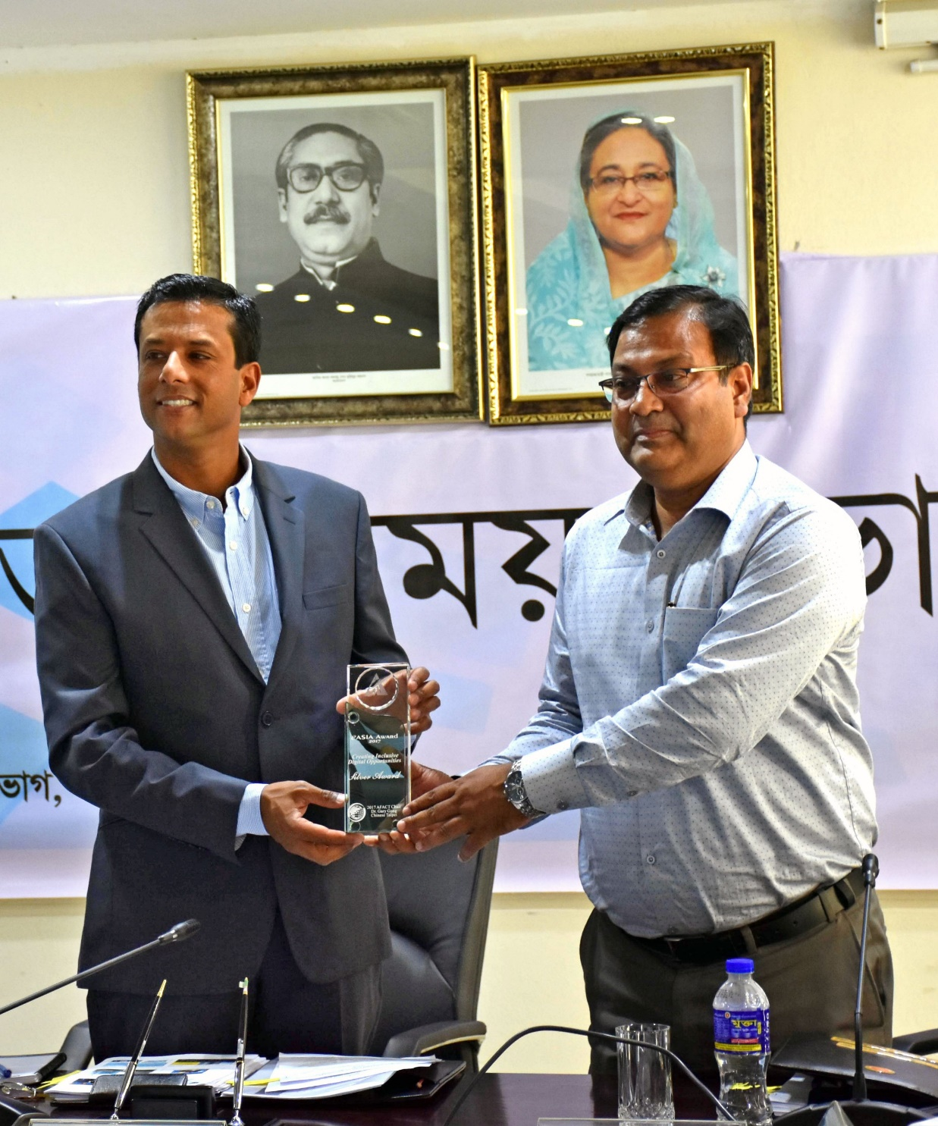
মাননীয় প্রধানমন্ত্রীর আইসিটি বিষয়ক উপদেষ্টার হাতে eASIA-2017 পদক তুলে দিচ্ছেন সচিব, তথ্য ও যোগাযোগ প্রয়ুক্তি বিভাগ মহোদয়

Slide 4
Bangladesh
Area: 147,610 km²
Population: 163.18 million
GDP: US$ 686.598 billion
Per capita: US$ 1,620 (Approx.)
Currency: Taka (BDT)
Mobile Penetration: 141.679 Million (86.86%)
Internet Penetration: 79.789 Million (48.9%)
Flag:

Slide 5
ইনফো-সরকার ৩য় পর্যায় প্রকল্পের নেটওয়ার্ক কাভারেজ

Slide 6
Introduction to Info-Sarker Project
Phase 1: Bangladesh Government wide Network Project (BanglaGovNet)
Phase 2: Info-Sarker Phase-2 (District to Upazila Level)
Phase 3: Info-Sarker Phase-3 (Upazila to Union Level)

Slide 7
Phase-1 (BanglaGovNet)
Connecting 7 Divisions and 64 Districts and 64 upazilas
Connection via network of Bd Railway/BTCL/FHL
Connecting 240 Offices in Dhaka Metro
Established 16 Network Hub/Point of Presence (PoP) in Dhaka metro
Established 551 Countrywide PoP

Slide 8
Info Sarker Phase-2 Project (Highlights)
Name of The Project: Development of National ICT Infra-Network for Bangladesh Government Phase-II (Info-Sarker Phase-2) Project
Project Completed: 30th June 2016
Installed Optical Fiber Cable up to 424 Upazilas (Sub-District) Level
Established Connectivity among 18,130 Govt. Offices
Setup Video conferencing system in 800 Govt Offices
Established WiFi Zone in Secretariat with 506 Access Point and 73 network Switches
National Data Center Upgradation

Slide 9
Info Sarker Phase-2 Project (Highlights)
Expanding e-Agriculture to 254 Upazila
25 Tele-medicine service for Health Ministry
National Data Center Upgradation
25,000 Tab Distribution
Established Container Based Disaster Recovery Center in Jessore
Wi-Fi Network established in Khamarbari
Established Specialized Lab in BCC and different Universities
Established Graphics Lab in BCC
Developed 3 Mobile Apps including Alapon App

Slide 10
Info Sarker Phase-3 Project
Name of The Project: Development of National ICT Infra-Network for Bangladesh Government Phase-III (Info-Sarker Phase-3) Project
Total Budget: US $ 255.04 Million
Government of Bangladesh: US $ 98.48 Million
Government of China: US $ 156.56 Million
Project Duration: 01 January, 2017 to 30 June, 2018
Implementing Agency: Bangladesh Computer Council
Sponsoring Division: ICT Division, Ministry of Posts, Telecommunications and IT
Project Implementation Manpower: 148
Central manpower: 20
District-wise manpower: 128

Slide 11
Info Sarker Phase-3 Project (objectives)
To expand existing network established under BanglaGovNet and Info-Sarker Phase-2 to 2600 selected Unions from the 4554 Unions.
To strengthen the capacity of Union Digital Centers (UDCs) to provide connectivity to offices, schools and colleges.
To ensure access to e-services for the rural communities of Bangladesh to achieve the goal of the National ICT Policy 2015.
To connect the 1000 Police offices
To support the employment generation through the use of ICT.

Slide 12
Internet
Router
Info-Sarker Network
NICTC
BCC Wi-Fi
1st Layer
NICTC
Existing
Firewall
Secretariat Wi-Fi
VPN Gateway
Existing
Switch
(C6509)
VPN Gateway
TSM
DR DC
NICTC DC
Transmission
NICTC Backbone
Router(ASR9010)
Secretariat DC
MCU/SCM/UGW
2nd Layer
Division
(7*1)
New link
LEGEND
DHQ Backbone Router (C7609)
DHQ
Existing/Phase-1 link
NE40E
The Existing / Phase-1 equipment
The New equipment of Info-Sarker
3rd Layer
District
(64 *55)
DICTC
District Office
DICTC Backbone
Router(C7606)
Transmission
Medium Router AR2220
Optical fiber
Access Router
AR157
PC
District DC office/BTCL Switch Room
Transmission
Transmission
VC Office
Optical Connectivity Upazila
Analog line connectivity Upazila
VC Office
4th Layer
Upazila
(485*30)
NTTN network Room
Main Equipment in BTCL Switch Room
Video Conference
Video Conference
Access Router
AR157
Access Router
AR1220
Transmission
Analog
line
Upazila Office
Medium Router
AR2220
Medium Router
AR2220
DSLAM
MDF
Upazila Office
PC
Access Router
AR157
Access Router
AR157
PC

Slide 13
High Level Solution Topology

Slide 14
Info Sarker Phase-3 Project (Network Diagram)

Slide 15
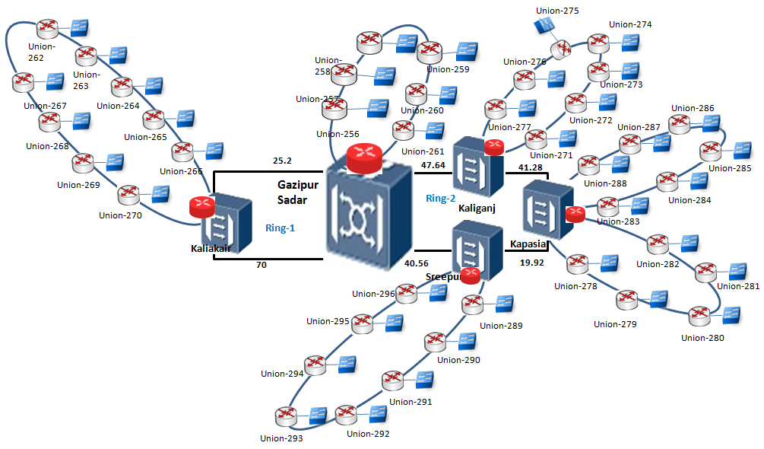
Union level/Low level Network Topology

Slide 16
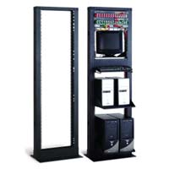
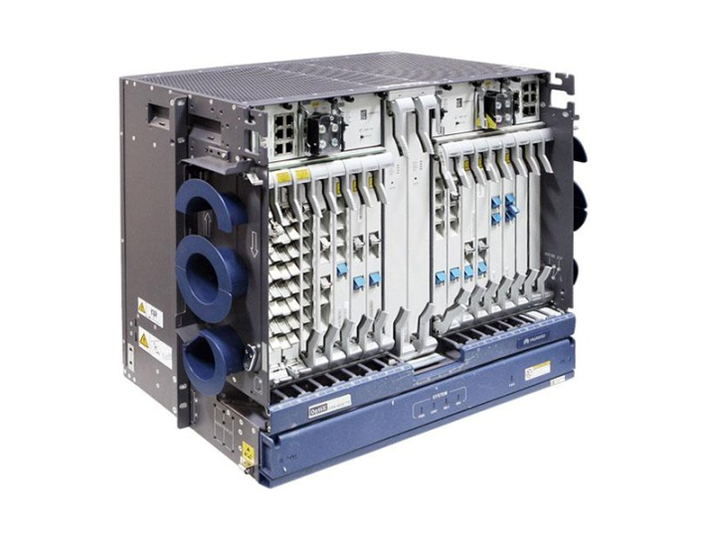
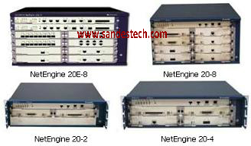
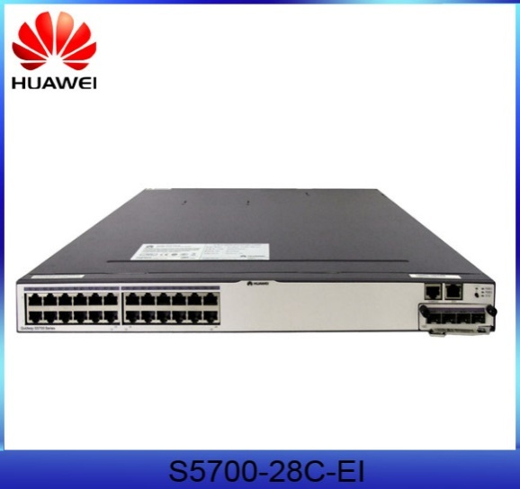
Info-Sarker Phase-3 Project (Devices)
NMS
DWDM
Router
Switch

Slide 17
বাস্তবায়ন অগ্রগতি
ডাক্ট এবং অপ্টিক্যাল ফাইবার স্থাপনের কাজ চলছে ৫0টি জেলায়।
ফেব্রুয়ারী, ২০১৮-এর মধ্যে ৪টি জেলার কানেক্টিভিটি সম্পন্ন হয়েছে
ডাক্ট স্থাপন সম্পন্ন হয়েছে: 4,217 কিলোমিটার।
অপ্টিক্যাল ফাইবার ক্যাবল স্থাপন সম্পন্ন হয়েছে ৪,৯৮৭ কিলোমিটার
মার্চ, ২০১৮ এর মধ্যে আরও ৫টি জেলা, জুন, ২০১৮ এর মধ্যে মোট ৩২টি জেলা এবং অক্টোবর, ২০১৮ এর মধ্যে ৬৪ টি জেলায় কানেক্টিভিটি সম্পন্ন হবে।
আন্ডারগ্রাউন্ড: ২,৩৭৭ কিলোমিটার
জেলা পর্যায়ে 56টি, উপজেলা পর্যায়ে 286টি এবং ইউনিয়ন পর্যায়ে 1904টি পিওপি রুমের রেনোভেশন সম্পন্ন হয়েছে।
ওভারহেড: ২,৬১০ কিলোমিটার

Slide 18
প্রকল্প অগ্রগতি

Slide 19
সকল ইউনিয়নসহ জেলা পর্যায়ে কানেক্টিভিটি সম্পন্ন করার কর্ম পরিকল্পনা (৬৩টি জেলায় অক্টোবর, ২০১৭ থেকে জুন, ২০১৮ পর্যন্ত)

Slide 20
সকল ইউনিয়নসহ জেলা পর্যায়ে কানেক্টিভিটি সম্পন্ন করার কর্ম পরিকল্পনা (৬৩টি জেলায় অক্টোবর, ২০১৭ থেকে জুন, ২০১৮ পর্যন্ত)

Slide 21
Info-Sarker 3: inter-operable or only for 2600 unions
Interoperable with other networks (BTCL and others)
Obeys the basic design of ideal national network
Future protection network
NOC service integrated at BCC
Centrally monitored
Needs upgradation
Software integration and DS licensing
Maxing of layer II and layer III of VPN

Slide 22
Population/area coverage
60% geographical area
10% of household for Phase 3 alone
Upto 40% with use of wireless connectivity

Slide 23
Financial sensitivity analysis
Investment 2000 crore (USD 250 million)
Payback period 12.12 yrs
Internal rate of Return 8.39%
NPV USD 213 million

Slide 24
Life time
OFC
Overhead OFC 10 yrs
Underground OFC 25 yrs
DWDM, Router, Switch 5-7 yrs

Slide 25
Tariff
Affordable tariff rate for end users
ICTD is providing the cost of networking
Bandwidth cost <600/mbps
Business model to be made for 15-20 yrs with NTTNs
Network to be maintained/upgraded by NTTNs
Revenue sharing
Satisfactory service delivery to citizens
Coordination committee
Unified rate ???

Slide 26
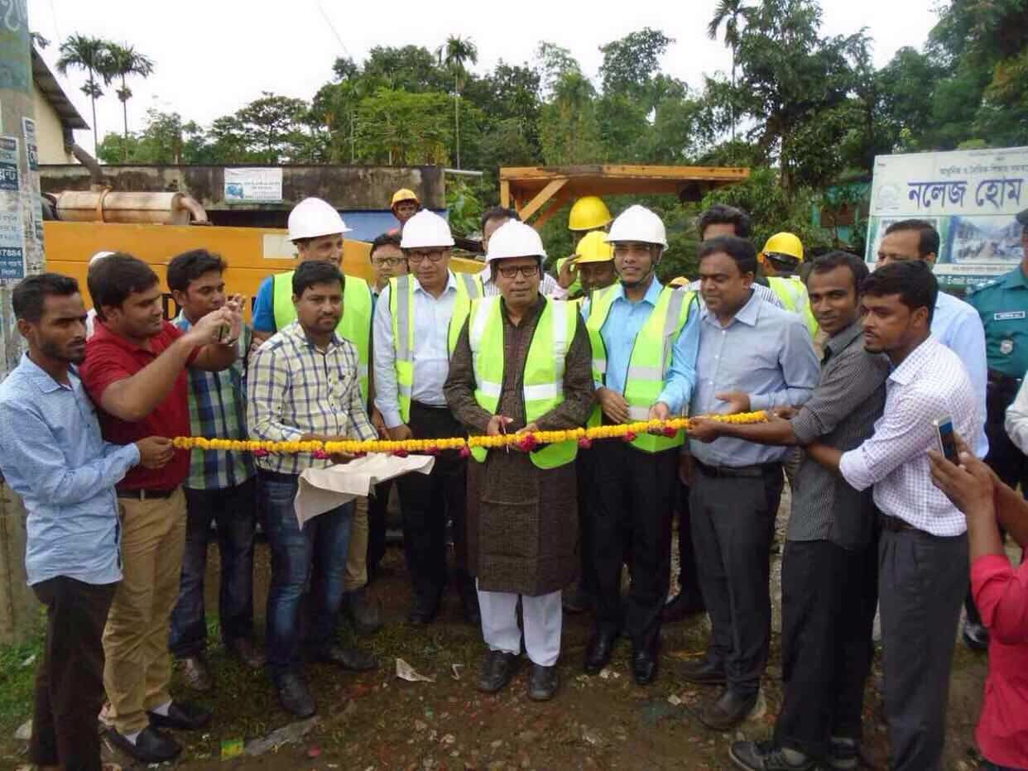
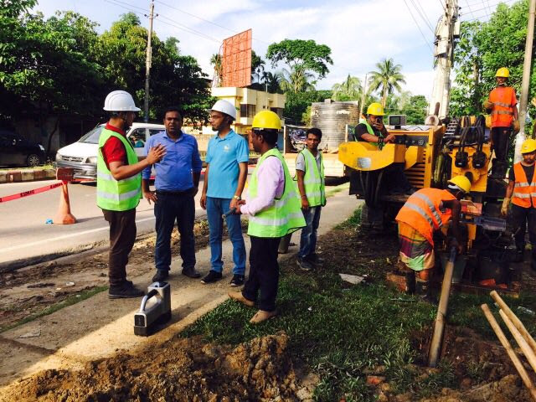
হালনাগাদ সচিত্র প্রতিবেদন
সিলেট সদর থেকে লামাকাজী ইউনিয়ন সংযোগ সড়কে HDPE Duct স্থাপনের কাজ পরিদর্শন করেন মাননীয় প্রতিমন্ত্রী জনাব জুনাইদ আহ্‌মেদ পলক এমপি

Slide 27
নির্বাহী পরিচালক, বিসিসি মহোদয় এবং প্রকল্প পরিচালক, ইনফো-সরকার ৩য় পর্যায় প্রকল্প মহোদয় OBI উদ্বোধন করছেন

Slide 28
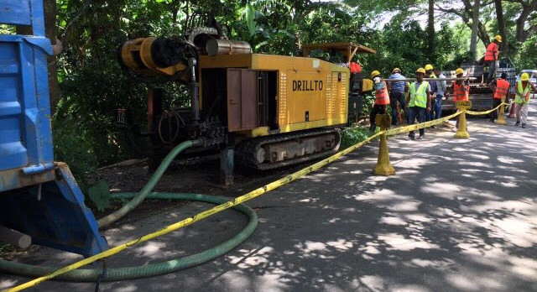
৩১টি জেলায় HDPE DUCT স্থাপনের কাজ চলমান রয়েছে
হালনাগাদ সচিত্র প্রতিবেদন

Slide 29
Linking of Info-Sarker Phase-3 with SDG
SDG Goal | SDG Target | Info-Sarker-3 Project Objective
Goal 9. Industry Innovation and Infrastructure: Build resilient infrastructure promote inclusive and sustainable industrialization and foster innovation | Target 9.C: Significantly increase access to information and communications technology and strive to provide universal and affordable access to the Internet in least developed countries by 2020. | 1. Establishment of Optical Fiber Backbone network up to 2600 Unions. 2. Ensure access to e-service for the rural communities of Bangladesh 3. Connecting 1000 Police office with National ICT Network for better e-Governance 4. Creating opportunity of accessing information super highway for people of least-developed area of Bangladesh. 5. This infrastructure will increase fixed Internet subscriber up to 10% by the end of 2020.

Slide 30
Linking of Info-Sarker Phase-3 with SDG
SDG Goal | SDG Target | Info-Sarker-3 Project Objective
Goal 8. Decent Work and Economic Growth: Promote inclusive and sustainable economic growth employment and decent work for all | Target 8.2: Achieve higher levels of economic productivity through diversification, technological upgrading and innovation, including through a focus on high - value added and labour - intensive sectors. | 1. Establishment of 3088 Point of Presence with the aim of connectivity and Digital Economy. 2. Equal Opportunity of accessing Broadband internet by the people of under-developed area of Bangladesh will reduce Digital Divide. 3. Opportunity of digital health centers in overall Bangladesh 4. Generate new employment opportunity through the use of ICT 5. Increasing fixed Internet subscriber to 10% of total population will give a 0.5% growth in GDP

Slide 31
Thank You!

